Slide 1
Пошаговая технология рассказывания по картине дошкольников

Slide 2
Актуальность
Одной из основных задач развития связной речи ребенка дошкольного возраста является совершенствование монологической речи. Эта задача решается через различные виды речевой деятельности:
Составление описательных рассказов о предметах, игрушках, объектах и явлениях природы;
Творческое рассказывание;
Пересказ литературных текстов;
Составление рассказов из личного опыта;
Рассказывание по картине или серии сюжетных картинок.
Все эти виды речевой деятельности актуальны при работе над развитием связной речи детей. Значительные трудности возникают у детей при составлении рассказов по сюжетной картине. Рассказ по сюжетной картине требует от ребенка умение выделять основные действующие лица или объекты картины, проследить их взаимосвязь и взаимодействие, отметить особенности композиционного фона картины, а также составить начало рассказа и его конец.
Особым видом связного высказывания являются рассказы-описания по пейзажной картине. Этот вид особенно сложен для детей. Если на сюжетной картине присутствуют живые объекты, то на пейзажных картинах они отсутствуют, или несут второстепенную смысловую нагрузку.
Содержание рассказов, составленных детьми, почти одинаковое. Это, в основном, простое перечисление действующих лиц, или объектов картины. Но главным недостатком является то, что ребенок не строит свой рассказ сам, а повторяет предыдущий с незначительными изменениями. На одном занятии воспитатель успевает опросить нескольких детей, остальные являются пассивными слушателями. Дети теряют интерес к этому виду деятельности. Наблюдается низкая речевая активность, недостаточный познавательный интерес не только к событиям, запечатленным на картине, но и вообще к речевой деятельности.
Поэтому стало очевидно, что необходимо изменение способов работы на занятии по обучению дошкольников составлению рассказов по картине. Для поддедержания интереса к таким занятиям можно использовать методики «Картинка без запинки» Мурашковска И.Н. и Валюмс Н.П. Эта методика ведет детей шаг за шагом к составлению рассказа, они из пассивных слушателей превращаются в активных участников. В этом им помогают волшебники: «Дели-Давай», «Объединяй-Давай», «Обгоняй-давай», «Отставай-давай». Вместе с ними дети определяют состав картины, находят взаимосвязи с предметами. Методика предусматривает вхождение в картину. Дети с волшебниками активно исследуют картину с помощью каждого органа чувств поочередно. По методике Нестеренко А. («Страна загадок») дети учатся составлять загадки.
Данные методики позволяют сохранить интерес детей в течении всего занятия, активизировать всех детей, развивают мыслительные операции. В совместной деятельности педагога и ребенка по средствам пошаговой работы над картиной развивается способность создавать речевые зарисовки, описание и разнообразные рассказы по картине.

Slide 3
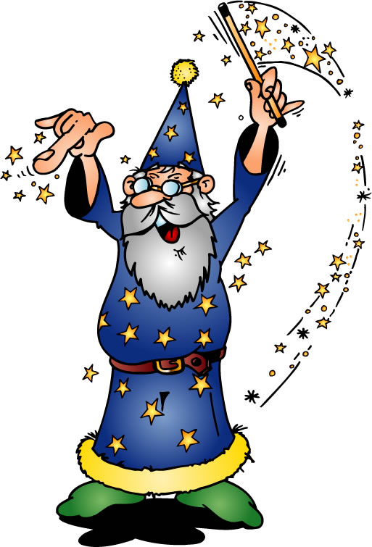
Шаг I: «Дели» - определение состава картины.
Цель: Выявление как можно большего количества объектов по картине.
Для побуждения детей к выделению и называнию объектов на картине используется прием «подзорная труба» (альбомный лист бумаги, свернутый для имитации подзорной трубы).
В этой ситуации на помощь приходит волшебник «Дели-Давай».
«Дели-Давай» умеет все на свете делить на части.
Правило: Навести глазок подзорной трубы на один объект и назвать его. Педагог фиксирует его в кружке и прикрепляет к доске (в кружке должен находиться один объект).

Slide 4


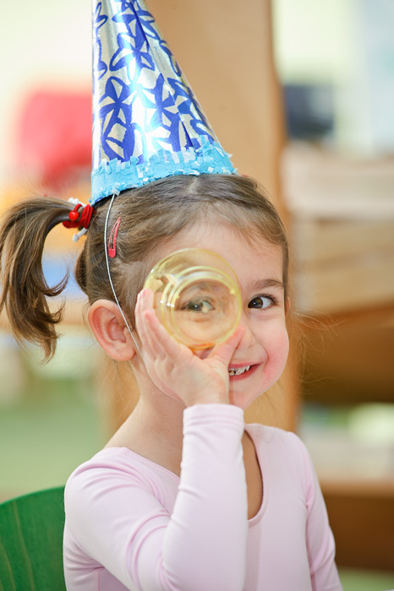
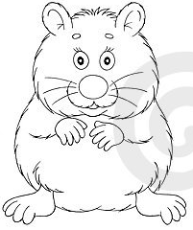


Slide 5
Шаг II: «Объединяй» - нахождение связей.
Цель: Найти связи, взаимодействия между всеми разрозненными объектами на доске.
Для этого нам понадобится позаимствовать у волшебника «Объединяй-Давай» умение объединять. Он поможет навести порядок, соединить части картины в единое целое.
Правило: Соединить два кружка на доске и объяснить, почему это сделали. Рассказать, как связаны между собой объекты в соединенных кружках. Игровые упражнения «Ищу друзей» (найти объекты, которые связаны по взаимному расположению), «Ищу недругов» (найти объекты, которые между собой не дружат).

Slide 6
Шаг II: «Объединяй» - нахождение связей.

Slide 7
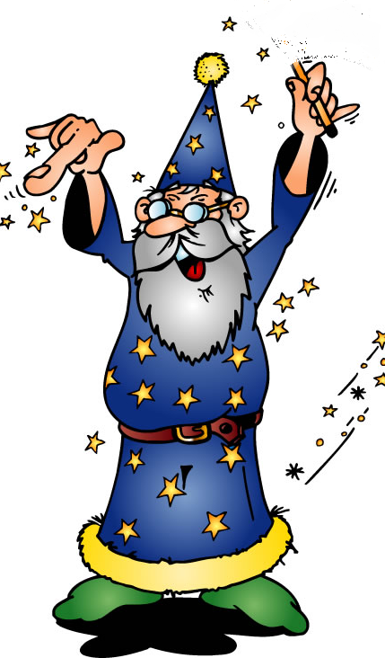

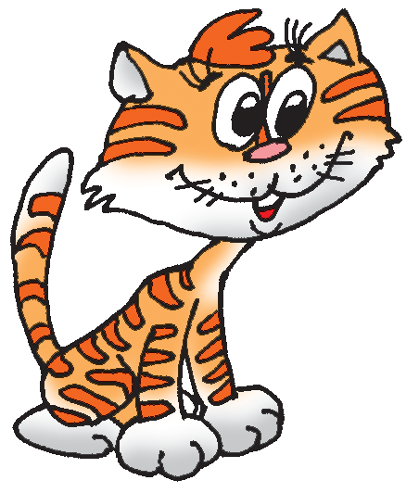
Шаг III: «Войти в картину» - усиление образности характеристик.
Цель: Научить детей входить в пространство картины и описывать воспринимаемое через различные органы чувств.
На помощь приходит волшебник «Любознайка» (ему все интересно, он любит все трогать руками, пробовать, нюхать, слушать).
Правило: Педагог предлагает детям перешагнуть
рамки картины и:
- Прислушаться. Что услышали?
- Походить. Что почувствовали?
- Дотроньтесь рукой. Что ощутили?
- Вдохните запах. Чем пахнет?

Slide 8
Шаг IV: «Загадайка» - составление загадок.
Цель: Обучение детей составлению загадок.
Правило:
С детьми выбирается объект, изображенный на картине. Представляется таблица «свойства и качества». По мере ответов детей и выбору лучших вариантов сравнений заполняются пустые графы (графически или текстом)
№п/п | Какой?
1
2
3
№п/п | Что такое же?
1
2
3

Slide 9
2) С детьми выбирается объект, обозначаются его действия. Работа идет по таблице «Действия».
№п/п | Что делает?
1
2
3
№п/п | Кто и что делает так же?
1
2
3

Slide 10
3) Выбирается объект и заполняется таблица «Части»
№п/п | Какая часть?
1
2
3
№п/п | У какого объекта есть такая часть?
1
2
3
Связка сравнений в единый текст загадки с помощью речевых оборотов: «как», «но не».

Slide 11
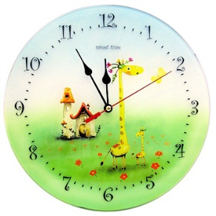
Шаг V: «Отставай и забегай» - выстраивание временной последовательности.
Цель: Обучение выстраиванию временной последовательности
Правило: Выбрать одного из героев и представить по шагам, что он делал раньше, до появления на картине, что будет делать потом. В этом поможет «Волшебник-времени». Он позволит познакомиться с событиями предшествующими и последующими. Найти для рассказа начало и конец, а также выстроить все события в нужной последовательности. Ребенок выбирает одного из героев и по команде «Давай-Отставай» представляет по шагам, что герой делал раньше до появления на картине. А по команде «Давай-Забегай», что будет потом. Повествование рассказа и будет вестись от лица того героя, которого он представил.

Slide 12
Шаг VI: «Название картины».
Цель: Учить подбирать пословицы или поговорки, подходящие к содержанию картины.
Для более эффективного осмысления содержания картины можно использовать пословицы и поговорки. Их смысл так ёмок, что предоставляет возможность говорящему по-разному толковать его. Поэтому многозначность пословиц и поговорок позволяет "привязать" их, как правило, к картине любого содержания.
Правило: Воспитателем готовятся листочки бумаги, на которых написаны разные пословицы и поговорки. Вводится правило: выдерни записку, прочитай текст (читает воспитатель или дети, умеющие читать), объясни, почему так назвали картину.
Следующая игра «Найди самое удачное название картины». Ребенку предлагается вспомнить несколько пословиц и поговорок, выбрать одну-две самых подходящих к содержанию картины, объяснить свой выбор. Особое внимание здесь уделяется логическим связкам в тексте. В результате получается рассказ-рассуждение.

Slide 13
Заключение.
Пошаговую работу над картиной необходимо разделить на части. На одном занятии поработать только по шагам «Дели» и «Объединяй», на другом пройтись только по ощущениям, на третьем – картину расписать по дорожке времени. И только когда части по отдельности уже проработаны (рассказ имеет название, начало и конец, приобрел стройность и завершенность), попросите кого-то из детей рассказать всю историю целиком – от начала и до конца, с образным и подробным описанием места действия и события.
Многим покажется, что работа над картиной по этой технологии занимает слишком много времени: все эти шаги, рисунки в кружочках, волшебники…! Что рассказ можно было составить и проще и быстрее. Но цель в другом: научить общему способу рассказывания по картине. Спустя некоторое время, когда вы покажите детям новую картину и спросите: «Как рассказать о ней?» - «Дели – ответят дети. – А потом соединяй!» и т.д. А еще через некоторое время им уже не будут нужны ни рисунки, ни кружки. Тренированным глазом они будут находить все детали в самой картине, связывать их, передавать ощущения. Способ работы перейдет во внутренний план, и затраченное в начале, время будет оправданно результатами. Но для начала этой
работы, самое важное – сделать первый шаг. Взять сюжетную картину и сказать себе: «Дели!», а дальше дорогу осилит идущий. Счастливого пути!

Slide 14
